Slide 1
Beleidsopties Wet Toekomst Pensioenen
31 maart 2022

Slide 2

Introductie sprekers
Hen Veerman – partner Triple A – Risk Finance
Jack Tol – senior principal Triple A – Risk Finance
Jos Gielink – pensioenjurist Gielink Pensioenrecht
Gerard Pereboom – business developer Lifetri
Sven Treu – head of risk management solutions Allianz Global Investors / risklab

Slide 3

Agenda
Inleiding
Transitie en aandachtspunten
Beleidsopties en overwegingen
Zekerstellen van pensioen
Bescherming van (richt)dekkingsgraad

Slide 4

INLEIDING

Slide 5
Inleiding Wet Toekomst Pensioenen
Meest relevante elementen
  Alle nieuwe opbouw op basis van ‘defined contribution’
  Afschaffing doorsneepremie (vaste premie voor iedereen)
  Individueel pensioenkapitaal voor iedereen
  Invaren van opgebouwde aanspraken en rechten zonder individueel bezwaarrecht
  Introductie nieuw solidair pensioencontract met specifieke elementen
  Leeftijdsafhankelijke risicohouding
  Variabel pensioen na pensioeningang als ‘default’ of ‘enige’ optie
  Standaardisering nabestaandenpensioen
  Experimenteerruimte pensioenopbouw zelfstandigen
  Verkorten wachttijd uitzendkrachten

Slide 6
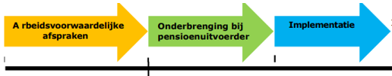
Inleiding Wet Toekomst Pensioenen
De drie fases van de implementatie van de Wet Toekomst Pensioenen
Sociale partners verantwoordelijk voor contractkeuze, keuze tot al dan niet invaren, uitgangspunten nieuwe regeling, moment van overgang, evenwichtigheidstoets (effect overstap voor verschillende leeftijden)
Pensioenfonds verantwoordelijk voor invulling pensioenuitkering (projectierendement en al dan niet spreiden), invulling verdeelregels (overrendement en beschermingsrendement) of lifecycles en vul-/ en uitdeelregels solidariteitsreserve of risicodelingsreserve en uitgangspunten transitieberekeningen (en evenwichtigheid van de transitie)

Slide 7
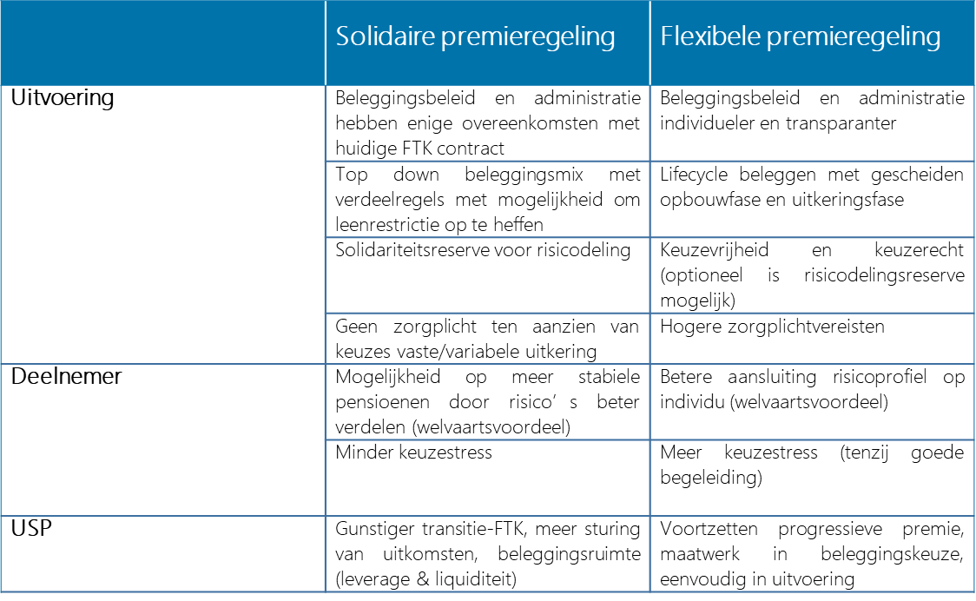
Contractkeuze en overwegingen

Slide 8
TRANSITIE EN AANDACHTSPUNTEN

Slide 9
STAPPENPLAN ONDERSTEUNING PENSIOENFONDSEN
Kennissessies
Kaderstelling berekeningen
Doorrekening initiële invulling
Doorrekening aanpassingen
Voorkeur premieregeling
Opleiden en toelichten van de techniek van de berekeningen:
Inclusieve marktwaarde
Netto profijt
Biometrisch rendement
Projectierendement
…
Uitgangspunten van de berekeningen plus outputs vaststellen:
Werkafspraken over inputs afstemmen
Werkafspraken over beleid huidig FTK-contract afstemmen
Werkafspraken over aanvangsbeleid SPR/FPR afstemmen
Afspraken over output berekeningen
Doorrekening van de initiële invulling van de SPR/FPR:
Exclusief solidariteits-reserve
Wel leenrestrictie
Wel/niet invaren
Doorrekening aangepaste invulling regelingen:
Inclusief solidariteits-reserve
Opheffen leenrestrictie
Impact aanpassing verdeelregels
Impact aanpassing lifecycle
Richtdekkingsgraad
Voorkeur voor type premieregeling en voorkeur voor de initiële invulling ervan:
SPR of FPR
Wel/niet invaren
Wel/niet solidariteitsreserve
Wel/niet opheffen leenrestrictie
…

Slide 10
Evenwichtigheid in het kort
Memorie van Toelichting WTP
Transitie als geheel evenwichtig
Het uitgangspunt voor de transitie naar het nieuwe pensioenstelsel is dat deze als geheel evenwichtig dient te zijn. Dit houdt in dat het afschaffen van de doorsneesystematiek, het wijzigen van de pensioenregeling, de keuze om wel of niet in te varen en de afspraken over compensatie in het geheel doorlopen moeten zijn en in het geheel moeten zijn bekeken. Deze situatie wordt afgezet tegen de situatie dat de huidige pensioenregeling ongewijzigd wordt voortgezet onder het huidig financiële toetsingskader.
Transitie-effect
De transitie-effecten moeten inzichtelijk gemaakt worden door in ieder geval de netto profijt effecten van de transitie in kaart te brengen of, in uitzonderingsgevallen, de bruto profijt effecten.
Standaardmethode
Bij invaren met de standaardmethode wordt eerst volgens een standaardregel het collectieve vermogen van het pensioenfonds volledig omgerekend naar persoonlijke pensioenvermogens in de gewijzigde pensioenregeling.
De uitkomsten na het toepassen van de standaardregel mogen worden aangepast als fondsbesturen en sociale partners dat evenwichtig vinden en als daarbij per leeftijdscohort per deelnemersgroep de negatieve netto profijt effecten niet negatiever worden en de positieve netto profijt effecten niet negatief worden.

Slide 11
Inclusieve marktwaarde
Memorie van Toelichting WTP
Inclusieve marktwaarde in de uitkeringsovereenkomst:
In een uitkeringsovereenkomst heeft iedereen in het deelnemersbestand pensioenaanspraken en pensioenrechten die worden verhoogd als een pensioenfonds er financieel goed voorstaat en verlaagd als het slecht gaat, op grond van de verhoog- en verlaagregels van het huidig financieel toetsingskader. Bij het bepalen van de marktwaarde van de opgebouwde pensioenaanspraken en pensioenrechten in de uitkeringsovereenkomst wordt rekening gehouden met deze voorwaardelijke elementen. Daarom wordt dit ook wel het bepalen van de inclusieve marktwaarde genoemd.
Ook relevante fondsspecifieke kenmerken zoals de dekkingsgraad, bestandssamenstelling en financiële opzet van het pensioenfonds (waaronder inbegrepen het beleggings-, premie- en verhoog- en kortingsbeleid) zijn van invloed op de hoogte van de marktwaarde. Met deze marktwaarde wordt aangesloten op het huidig financieel toetsingskader en op de specifieke (beleids-) kenmerken van het pensioenfonds en de uitkeringsovereenkomst.

Slide 12
Inclusieve marktwaarde
Memorie van Toelichting WTP
Inclusieve marktwaarde in de solidaire of flexibele premieregeling
In de solidaire premieregeling of de flexibele premieregeling kan - conform de beschrijving op de vorige slide - de marktwaarde van de persoonlijke pensioenvermogens worden vastgesteld.
De voorwaardelijke elementen die hier een rol spelen, zijn de solidariteitsreserve/risicodelingsreserve en het compensatiedepot. Vandaaruit kunnen namelijk bedragen toe- en afvloeien naar de persoonlijke pensioenvermogens, afhankelijk van toekomstige economische ontwikkelingen. Bij het vaststellen van de marktwaarde van de persoonlijke pensioenvermogens moet hiermee rekening gehouden worden

Slide 13
Netto profijt
Memorie van Toelichting WTP
Netto profijt
Het netto profijt is het verschil tussen de inclusieve marktwaarde van de te verwachten pensioenuitkeringen en de inclusieve marktwaarde van de toekomstige premie-inleg.
Transitie-effect
De transitie-effecten moeten inzichtelijk gemaakt worden door in ieder geval de netto profijt effecten van de transitie in kaart te brengen of, in uitzonderingsgevallen, de bruto profijt effecten.

Slide 14
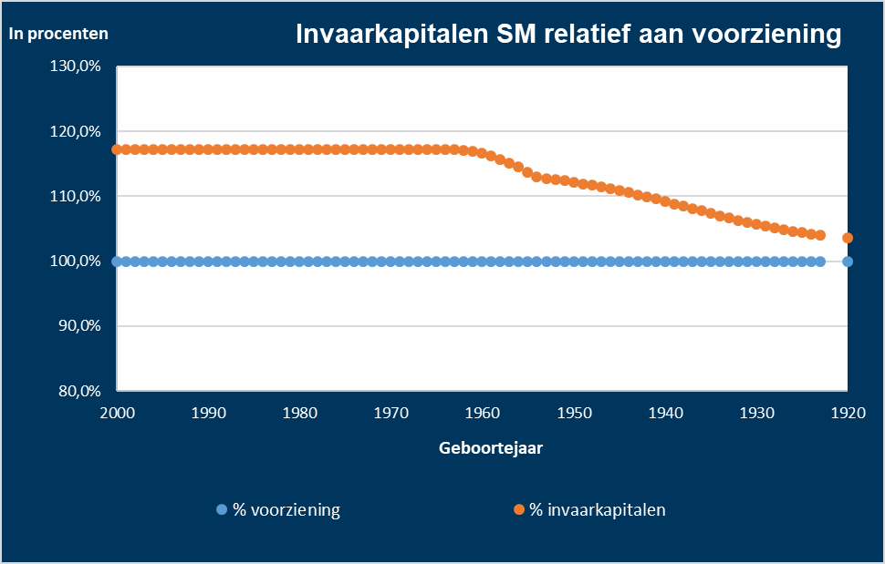
Uitgangssituatie voorbeeld
Invaarkapitalen Standaardmethode
Aanvangsdekkingsgraad: 115%
Invaarkapitalen op basis van standaardmethode
Volledige buffer wordt aangewend voor invaarkapitalen

Slide 15
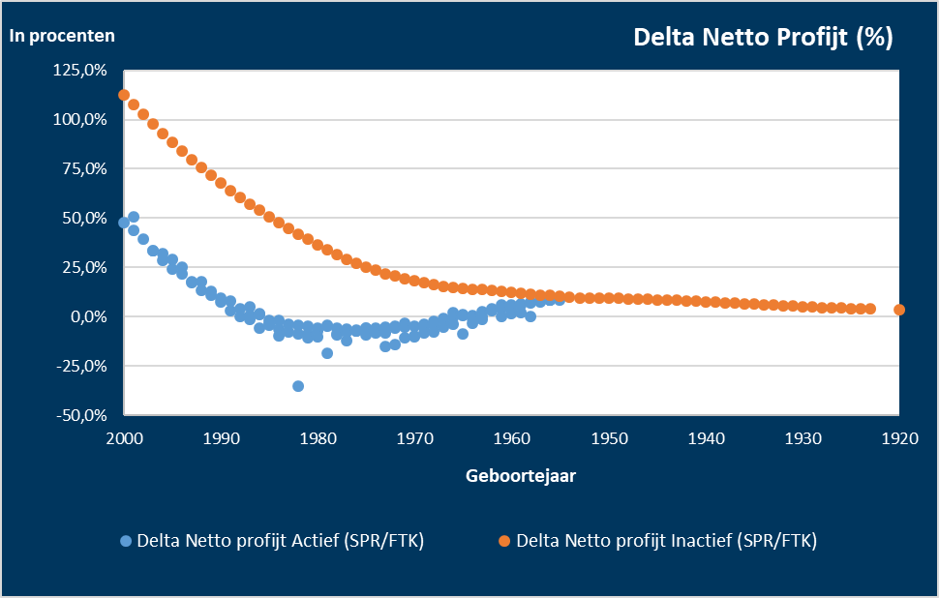
Uitgangssituatie voorbeeld
Delta Netto profijt SPR ten opzichte van FTK
Uitdelen buffers (nu en in de toekomst) leidt tot hogere netto profijt.
Introductie uniforme premie leidt tot lagere netto profijt, met name voor actieven van middelbare leeftijd.
Vraag: is invaren op deze manier evenwichtig?

Slide 16
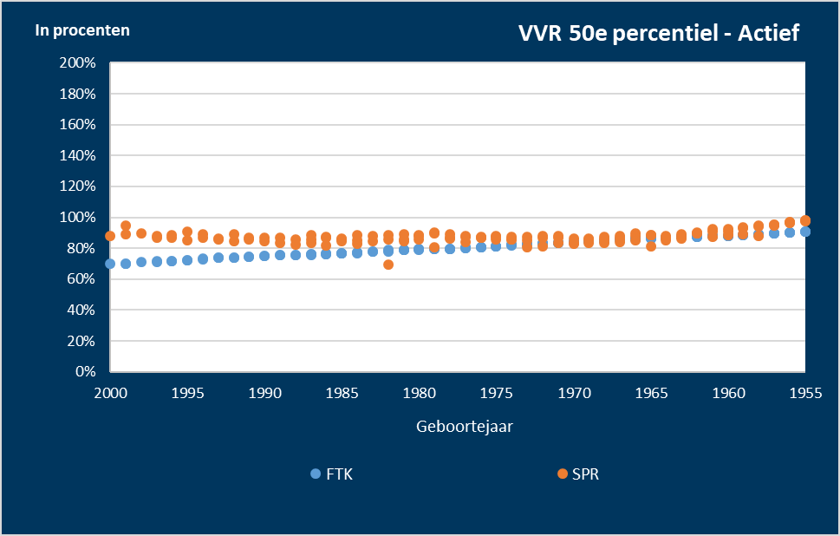
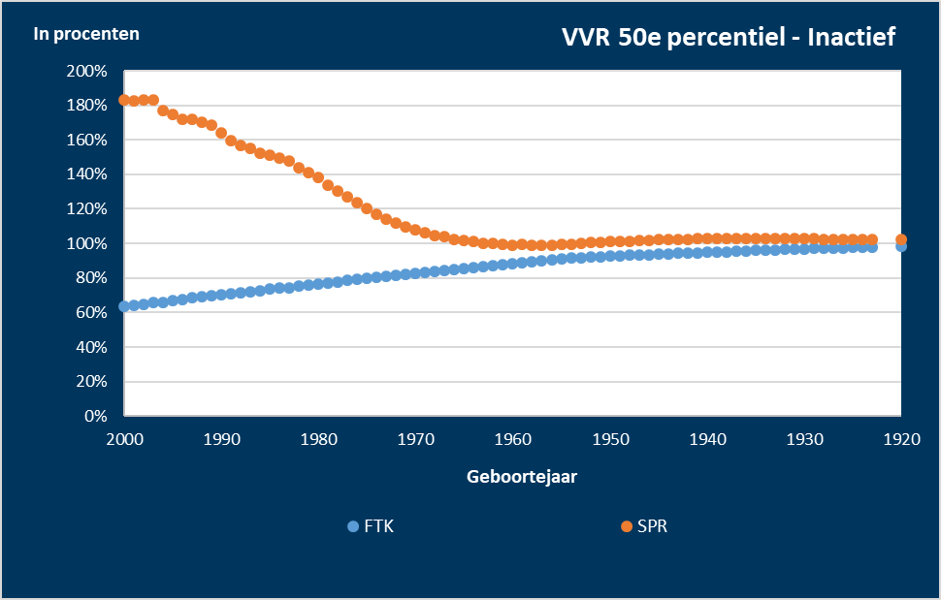
Uitgangssituatie voorbeeld
Vervangingsratio SPR ten opzichte van FTK

Slide 17
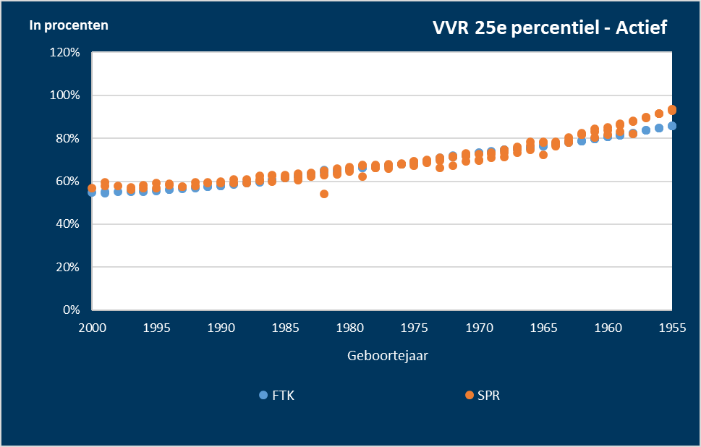
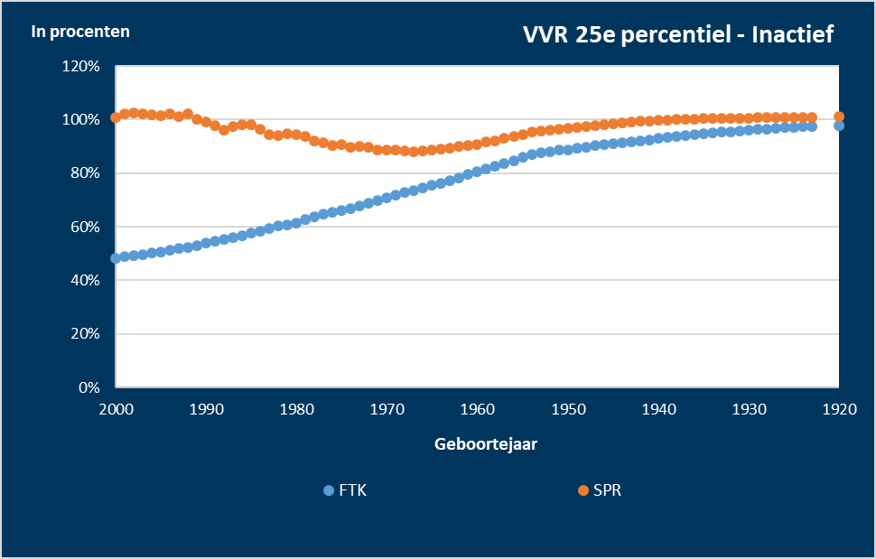
Uitgangssituatie voorbeeld
Vervangingsratio SPR ten opzichte van FTK

Slide 18
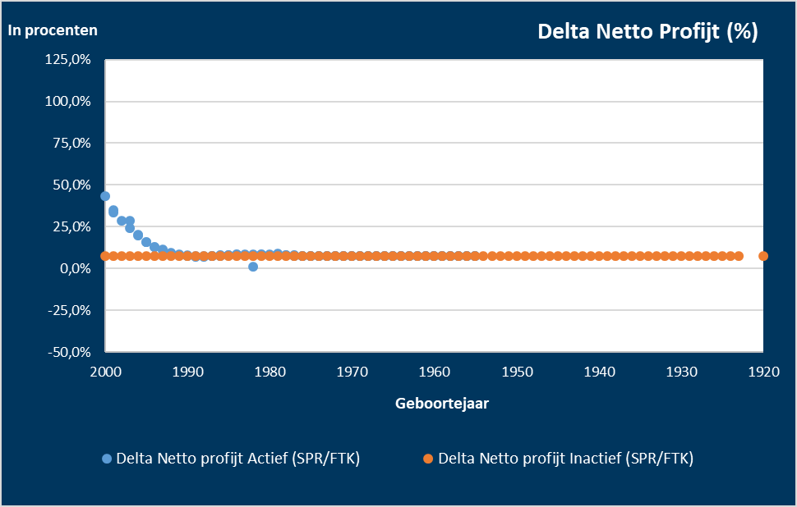
Voorbeeld 1
Compensatie door aanpassen invaarkapitalen
Delta netto profijt `horizontaal` gemaakt door aanpassing van de invaarkapitalen.
Vraag: is invaren op deze manier evenwichtig?

Slide 19
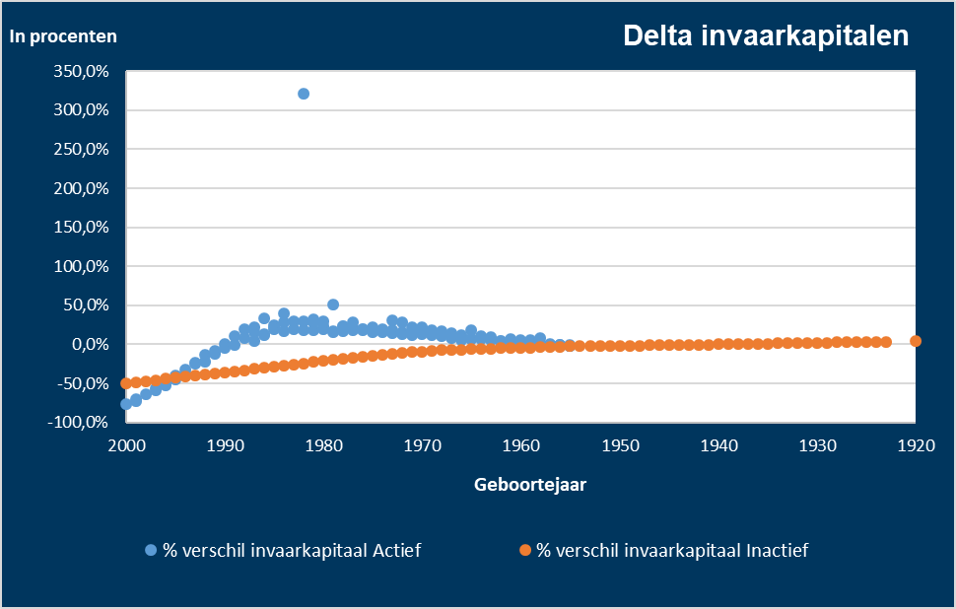
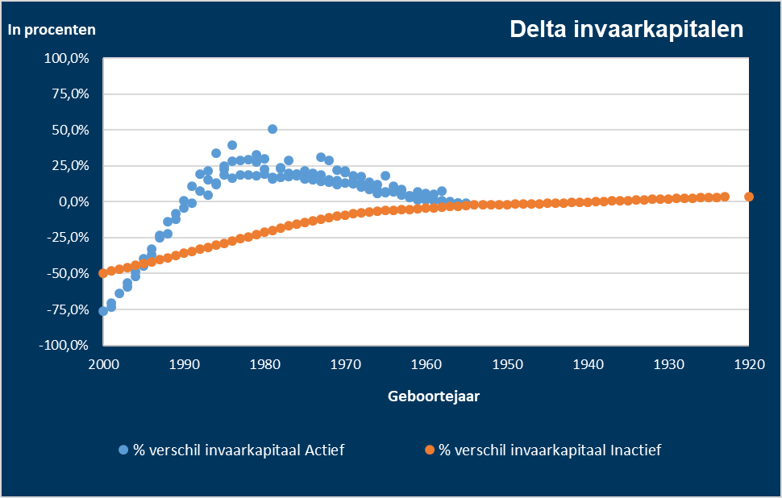
Voorbeeld 1
Aanpassing invaarkapitalen ten opzichte van standaardmethode

Slide 20
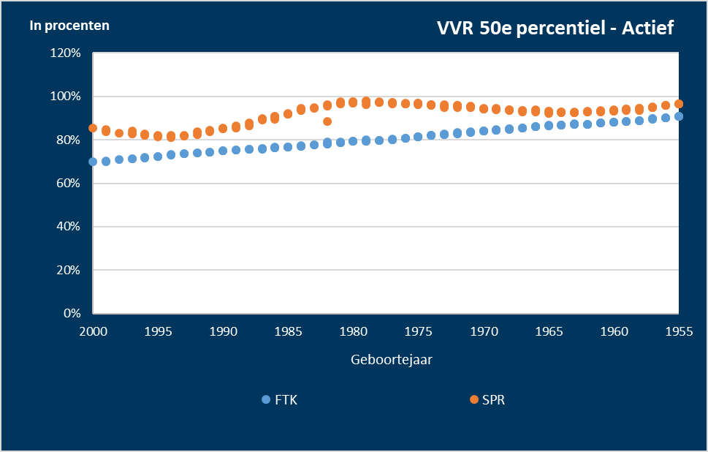
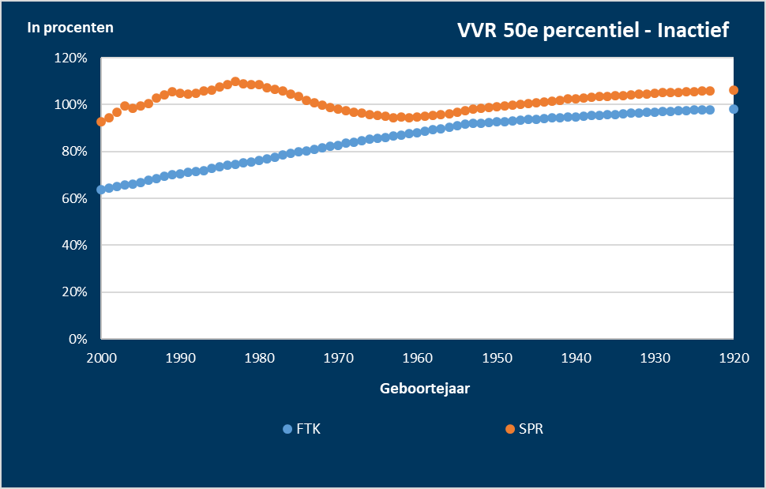
Voorbeeld 1
Aanpassing invaarkapitalen ten opzichte van standaardmethode

Slide 21
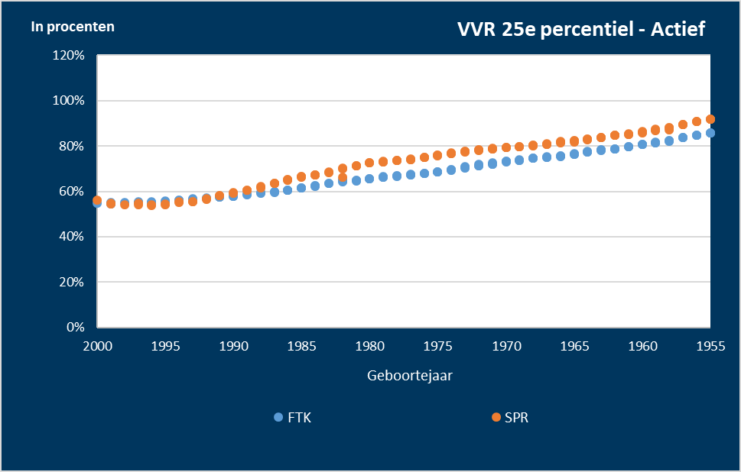

Voorbeeld 1
Aanpassing invaarkapitalen ten opzichte van standaardmethode

Slide 22
Voorbeeld 2
Compensatie door aanpassing premiebeleid
Jaar | Premie WG-deel (excl compensatie) | Compensatiepremie
1 | 5,0% | 15,0%
2 | 6,5% | 13,5%
3 | 8,0% | 12,0%
4 | 9,5% | 10,5%
5 | 11,0% | 9,0%
6 | 12,5% | 7,5%
7 | 14,0% | 6,0%
8 | 15,5% | 4,5%
9 | 17,0% | 3,0%
10 | 18,5% | 1,5%
>10 | 20,0% | 0,0%
Aanpassing premiebeleid
  De totale premie wordt gesplitst in uniform deel en variabel deel (compensatiepremie).
  Het uniforme deel stijgt lineair tot het beoogde niveau van 20%PG.
  De compensatiepremie is steeds het verschil tussen de 20%PG en oplopende uniforme deel van de premie.
  De compensatiepremie wordt leeftijdsafhankelijk toegekend aan de actieve deelnemers.

Slide 23
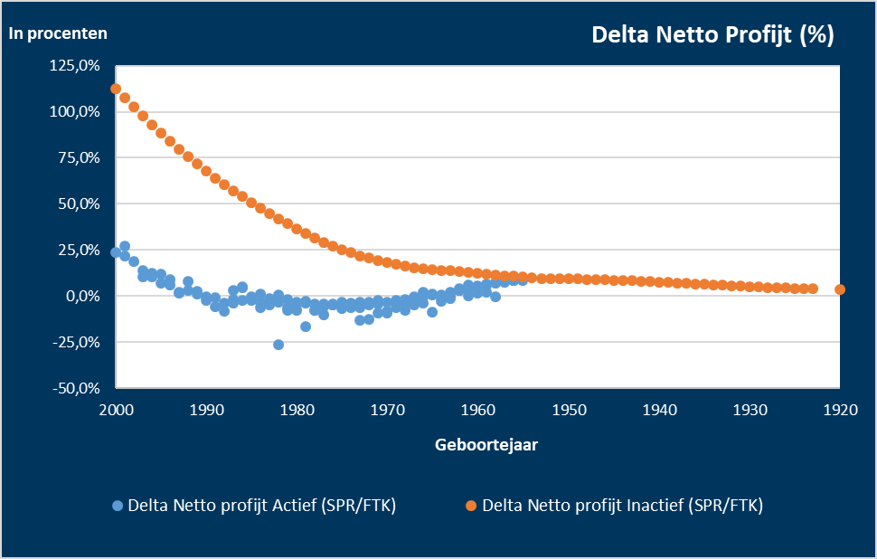
Voorbeeld 2
Compensatie door aanpassing premiebeleid
Doelstelling van aanpassing premiebeleid is om delta netto profijt van actieve deelnemers `horizontaal` te krijgen.
In het huidige voorbeeld wordt deze doelstelling beperkt gehaald.
Effectiviteit is afhankelijk van bestandssamenstelling.
Vraag: is dit toegestaan?

Slide 24
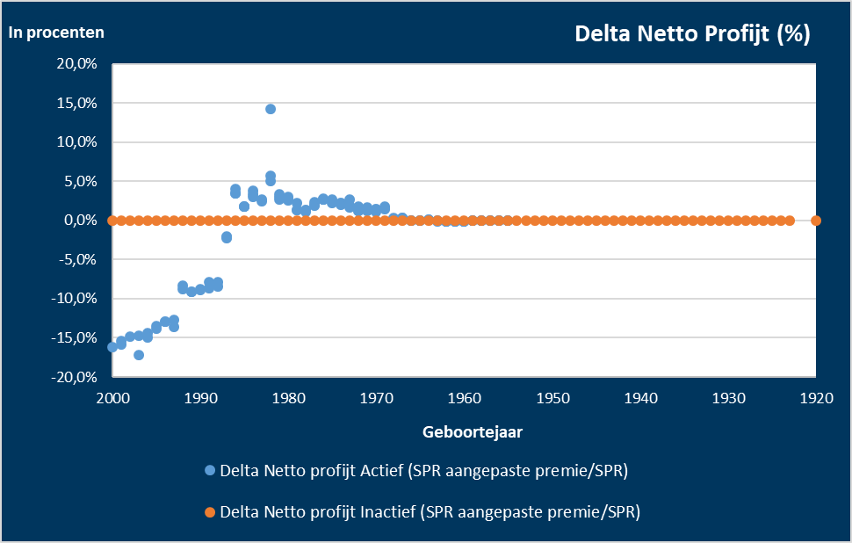
Voorbeeld 2
Aanpassing premiebeleid
Voor de volledigheid de vergelijking in delta netto profijt SPR vóór en na aanpassing premiebeleid.
In de grafiek SPR na aanpassing premiebeleid versus FTK zijn de effecten minder goed zichtbaar.
Let op: deze grafiek is gebaseerd op een andere grondslag dan de vorige grafiek, dus de delta netto profijten kunnen niet bij elkaar opgeteld worden.

Slide 25

Invaren
Invaren is interne CWO pensioenfondsen met afwijkende voorwaarden t.o.v.
reguliere CWO: bestaande opbouw uitkeringsovereenkomst geconverteerd naar
gekozen contract
Gesloten fondsen:
  Sociale partners bepalen dat nieuw contract ook geldt voor gesloten regeling
  Art. 84 PW: zelfstandige bevoegdheid liquidatie
Sociale partners zijn verplicht alle alternatieven te onderzoeken:
default invaren (“tenzij onevenredig ongunstig voor pensioendeelnemers”)
te beperkend
Voor OPF verdient reguliere CWO (83 PW) de voorkeur boven invaren

Slide 26
Compensatie (1)
Evenwichtige overgang bij invaren:
Adequate en kostenneutrale compensatie
Vereist maatwerk op niveau pensioenregeling of van de pensioenuitvoerder
Per sector of onderneming te bezien. Waar nodig aanvullende afspraken
Op regelingsniveau effecten transitie voor verschillende leeftijdsgroepen
in kaart brengen
In welke mate bronnen zijn ingezet voor de compensatie van de
leeftijdsgroepen
Deel vermogen kan bij invaren worden ingezet voor compensatie (depot)
(art. 150n (3) PW)

Slide 27
Compensatie (2)
Compensatie:
  In pensioen: toedeling extra pensioenvermogen, bijv. door aanwending
  (compensatie)depot, verdeelregels moeten direct worden vastgelegd
  (art. 150n (3)(c) PW), (tijdelijk) hogere pensioenpremie
  Buiten pensioen
Regels arbeidsrecht kunnen tot gevolg hebben dat compensatie hoger is
dan de fiscale en/of PW-eisen bij compensatie in pensioen toelaten:
ook bij invaren is compensatie binnen en buiten pensioen toegestaan

Slide 28
Compensatie (3)
Compensatie:
  Overgangsrecht progressieve premie
  Niet-invaren: indexatie koopsommen en bijstortingsverplichtingen voor
  pre-WTP opbouw blijven aftrekbaar
  Verhoogd fiscaal maximum (33% tot 2037)
  Compensatieregels toekennen extra pensioenaanspraken bij invaren
  pensioenfondsen (art. 150f (nieuw) PW)
Compensatievoorwaarden 150f PW:
  Tijdsevenredig
  Vanaf transitiedatum tot uiterlijk 31 december 2036
  Bij gespreid toekennen: werknemer krijgt gespreid over tijd een deel van
  de compensatie toegevoegd aan de opgebouwde pensioenaanspraken

Slide 29
Compensatie (4)
Artikel 150f PW niet van toepassing voor OPF’en (o.a. kostenneutraliteit,
verhuisregel, niet op individueel deelnemersniveau): wetsvoorstel 30.03.2022 -
ziet alleen op doorsneesystematiek
OPF: gewone regels arbeidsrecht, voor compensatie in pensioen alleen fiscale
maxima relevant, d.w.z. toetsing maximum op bestandsniveau, niet op
deelnemersniveau
OPF: vooralsnog lijkt er onvoldoende rechtvaardiging om werknemers die er op
achteruit gaan volgens netto profijtberekening, te corrigeren in het vermogen.
Dit zou alleen te baseren zijn op eis van kostenneutraliteit, die hier niet lijkt te
gelden

Slide 30
BELEIDSOPTIES EN OVERWEGINGEN

Slide 31
Invaren maakt de transitie ‘betaalbaar’
Invaren helpt om de transitie betaalbaar te houden, maar introduceert ook uitdagingen
De opgebouwde aanspraken en rechten gaan van een vast/stabiel kader naar een meer variabel kader
Recent onderzoek Netspar
  Vanuit rationeel perspectief is een variabel pensioen in het algemeen een betere match dan vast pensioen
  Vanuit emotioneel perspectief is vast pensioen voor 90% van de deelnemers een betere match en dit komt voornamelijk door verliesaversie
  Spreiding van beleggingsresultaten verbetert de emotionele acceptatie, terwijl de rationele acceptatie nauwelijks wijzigt
  Kernboodschap:
    Communiceer zorgvuldig over risico zodat deelnemer zich over verliesaversie kan heenzetten
    Neem weloverwogen beslissing gegeven de discrepantie tussen emotie en ratio

Slide 32
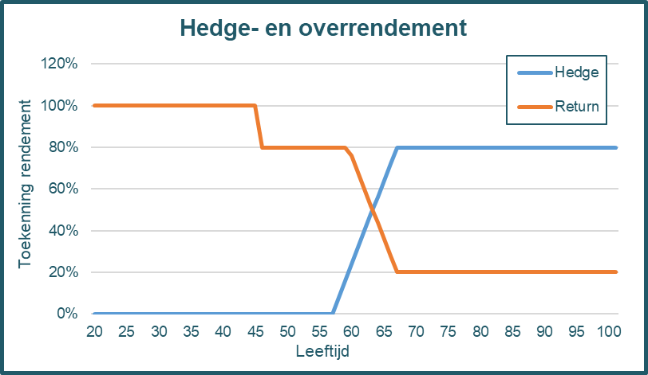
Beleidsopties tegen om in te spelen op verliesaversie
Mogelijkheden om vooruitlopend of na de transitie in te spelen op verliesaversie van (gewezen) deelnemers
Specifieke inrichting/uitdeelregels van de solidariteitsreserve ter voorkoming van kortingen voor pensioentrekkenden en/of ter compensatie van specifieke groepen deelnemers
Overdragen van aanspraken/rechten aan een andere pensioenuitvoerder voor deelnemers of een deelverzameling (opting out)
Extern herverzekeren van beschermingsrendement (kopen van garanties)
Vraag: welke ruimte en beperkingen kennen deze beleidsopties?
‘Partiële herverzekering’

Slide 33
Invaren en richtdekkingsgraad
De generieke richtdekkingsgraad is minimaal 95% voor het SPR contract en 105% voor het FPR contract
Fondsspecifieke richtdekkingsgraad is de benodigde dekkingsgraad om de (verwachte) uitkeringen vóór en na transitie gelijk te houden. Voor pensioentrekkenden geldt dat de hoogte van de lopende uitkering vóór en na transitie ten minste gelijk blijft. Voor alle leeftijdsgroepen geldt dat de verwachte en het met prijsinflatie gecorrigeerde pensioen ten opzichte van het huidig ftk-niveau ten minste op peil blijft.
De richtdekkingsgraad is afhankelijk van:
  Beleggingsmix (hoger meer risico, hoe lager
  de richtdekkingsgraad)
  Fondssamenstelling (hoe ouder de populatie hoe
  lager de richtdekkingsgraad)
  Rentestand en aandelenrendement (hoe lager
  de rente lager de richtdekkingsgraad)

Slide 34
Beleidsopties die voorsorteren op invaren
Introductie transitie-ftk (voorkomen van maatregelen die achteraf bezien onnodig zijn)
Voorwaarden transitie-ftk
  Intentie om in te varen
  Direct korten als dekkingsgraad lager is dan 90%
  Opstellen jaarlijks overbruggingsplan (met herstelplan naar richtdekkingsgraad)
  Onderbouwing evenwichtigheid
Voorkomen van scenario waarbij richtdekkingsgraad niet gehaald wordt, eventueel tijdelijk aanpassen van beleidskader?
Vraag: welke ruimte en beperkingen kennen deze beleidsopties?

Slide 35
Solidariteitsreserve (1)
Verplicht in solidair contract
Flexibel contract: optionele risicodelingsreserve voor alle pensioenuitvoerders
Onderdeel van het vermogen:
  Vul- en uitdelingsregels
  Toedelingsregels rendement ook van toepassing
Definitie solidariteitsreserve: collectieve vermogensreserve waarmee financiële
mee- en tegenvallers met toekomstige opbouw kunnen worden gedeeld
Vulling uit premie en/of overrendement en aanwending vermogen
pensioenfonds bij invaren

Slide 36
Solidariteitsreserve (2)
Uitdeelregels:
  Vooraf vastgesteld door uitvoerder
  Regels evenwichtig, transparant, onderling consistent, voor langere tijd
  Nadere regels volgen in AmvB
Risico’s:
  Beleggingsresultaat (demping)
  Micro en macro langlevenrisico delen met actieven
  Intergenerationele risicodeling
  Inflatierisico
  Niet voor: deling operationele kosten

Slide 37
Solidariteitsreserve (3)
De reserve kan worden ingezet voor het aanvullen van een tegenvallend
pensioen op pensioendatum, dus ook om korting te voorkomen
Conclusie: ruime aanwendingsmogelijkheden,
maar wel evenwichtigheidstoets.
Herverdeling toegestaan (aanwending specifieke groepen),
mits evenwichtig en expliciet gemotiveerd
Solidair, maar toch evenwichtig: kan dat?

Slide 38
Transitie en beleid (1)
Beleidskaders pensioenfonds in transitie naar nieuw contract:
  Hoofdregel: huidige beleidskaders blijven van toepassing tot transitie
  (art. 220i PW), incl. risicomanagement (art. 33 en 143 PW)
  Specifieke regels transitiekader
Transitieplan: effecten van wijziging pensioenovereenkomst
(150d (2)(c) PW)
Implementatieplan: welke voorbereidingen worden getroffen voor de
uitvoering van de gewijzigde pensioenovereenkomst, risico’s en
risicobeheersmaatregelen (150i (2) PW)

Slide 39
Transitie en beleid (2)
Art. 150i (2)(h): de effecten van het toepassen van het FTK tijdens de transitie
(o.a. in verband met wijziging risicoprofiel – persconferentie 30.03.2022)
Voor zover de procedureregels van transitiekader beperkend zouden blijken, is
een evt. beleidswijziging (wijziging beleggingsbeleid, protectie dekkingsgraad)
in de transitiefase te baseren op de algemene beleidskaders PW, die ook blijven
gelden

Slide 40
Beschermingsrendement: delen of verzekeren? (1)
Toedelingsregels resultaten collectieve beleggingsbeleid (10a (4)(5)(7) PW)
Toedeling per leeftijdscohort: op basis van risicohouding cohort bepalen in
hoeverre bescherming tegen renterisico nodig is
Beschermingsrendement voor renterisico (financiële resultaat)
  Op basis van wijziging RTS; of
  Op basis van rendement op daartoe bestemde beleggingen
  (beschermingsportefeuille)
Financiële mee- of tegenvallers micro- en macro levensverwachting
  (biometrische resultaten)
  Via beschermingsrendement, of
  Via solidariteitsreserve

Slide 41
Beschermingsrendement: delen of verzekeren? (2)
Ex-ante herverdelingseffecten beleggingsrisico’s (financiële resultaat)
niet toegestaan
Bij AmvB nadere regels
Huidig regime: collectief delen van financiële e/o biometrische risico’s
variabele uitkeringen kan collectief gedeeld of verzekerd worden
Concept-MvT lijkt uit te gaan van verplichte risicodeling binnen het fonds
Anderzijds: in wettekst c.q. AmvB vooralsnog geen (expliciet)
(her)verzekeringsverbod

Slide 42
ZEKERSTELLEN VAN PENSIOEN

Slide 43
Wie durft te verdwalen ontdekt nieuwe wegen
Kan pensioen geheel of gedeeltelijk worden zeker gesteld?
Gerard Pereboom

Slide 44
Waar komen we vandaan?
Een robuust pensioensysteem met 3 pijlers
Verbetering van de rechtspositie van deelnemers
Verkleining van de verschillen tussen vrouwelijke en mannelijke deelnemers
Pensioenbreuk beperkende maatregelen

Slide 45
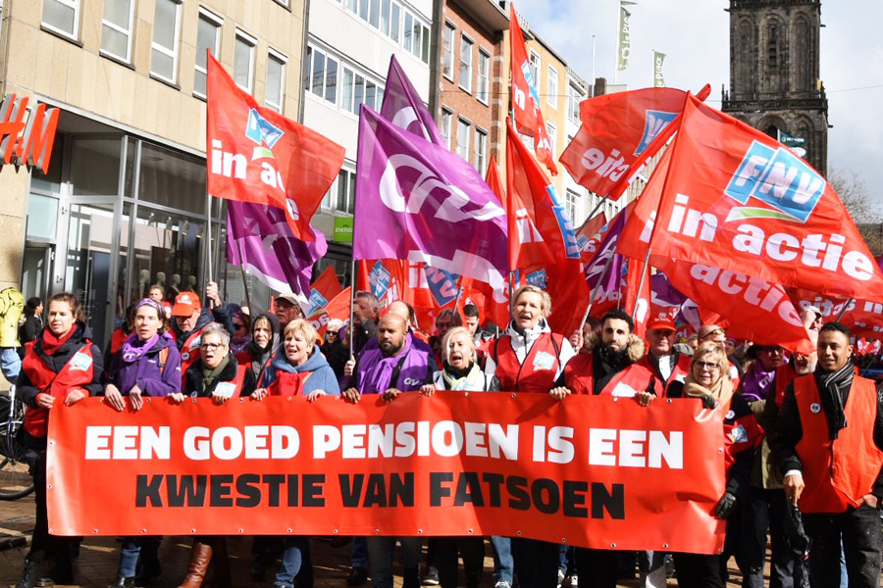
De verwarring neemt verder toe
Financieel toetsingskader en dalende dekkingsgraden
Voorkomen van korting in plaats van indexeren
Verhoging van de AOW-gerechtige leeftijd
AOW ontkoppeld - aanvullend pensioen onzeker

Slide 46
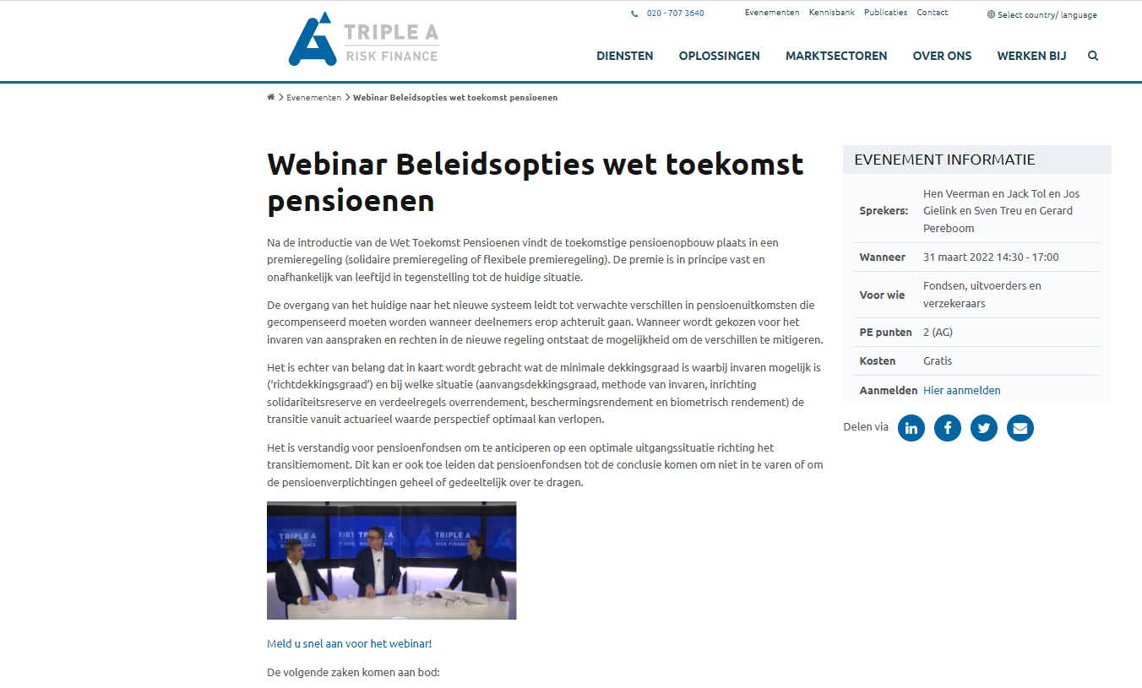
Het Pensioen akkoord nadert haar apotheose

Slide 47

“Welke opties krijgen uw deelnemers? “

Slide 48
Is mijn pensioen af te stemmen op mijn vitaliteit?

Slide 49
We brengen de opties in kaart, zien we niets over het hoofd?
Keuze bestuur
Oplossingsrichting
Pensioenfonds
FTK
Verzekering van groepen deelnemers
Naar een APF
Keuze (waarde)vast pensioen via verzekering van deel van de kring
Toekomstige gepensioneerden keuze (waarde)vast pensioen
Naar een BPF
Keuze Opt-out voor gepensioneerden naar verzekeraar
Verzekering van groepen deelnemers
Flexibele regeling
Solidaire regeling
Toekomstige gepensioneerden keuze (waarde)vast pensioen
Toekomstige gepensioneerden keuze (waarde)vast pensioen
Keuze (waarde)vast pensioen groepen deelnemers via verzekering
Keuze (waarde)vast pensioen groepen deelnemers via verzekering
Naar een verzekeraar
(Waarde)vast pensioen
Pensioenfonds
gaat door
Eventuele Opt-out voor actieve deelnemers naar nieuwe uitvoerder
Keuze bestuur
Oplossingsrichting

Slide 50
Wat is er zoal mogelijk voor invoering?
Keuze bestuur
Oplossingsrichting
Pensioen
fonds
Naar een APF
Keuze (waarde)vast pensioen via verzekering van deel van de kring
Naar een BPF
Keuze Opt-out voor gepensioneerden naar verzekeraar
Verzekering van groepen deelnemers
Naar een verzekeraar
(Waarde)vast pensioen
Pensioenfonds
gaat door
Eventuele Opt-out voor actieve deelnemers naar nieuwe uitvoerder

Slide 51
En hoe zit dat na invoering?
Keuze bestuur
Oplossingsrichting
FTK
Verzekering van groepen deelnemers
Toekomstige gepensioneerden keuze (waarde)vast pensioen
Flexibele regeling
Solidaire regeling
Toekomstige gepensioneerden keuze (waarde)vast pensioen
Toekomstige gepensioneerden keuze (waarde)vast pensioen
Keuze (waarde)vast pensioen groepen deelnemers via verzekering
Keuze (waarde)vast pensioen groepen deelnemers via verzekering
Pensioenfonds

Slide 52
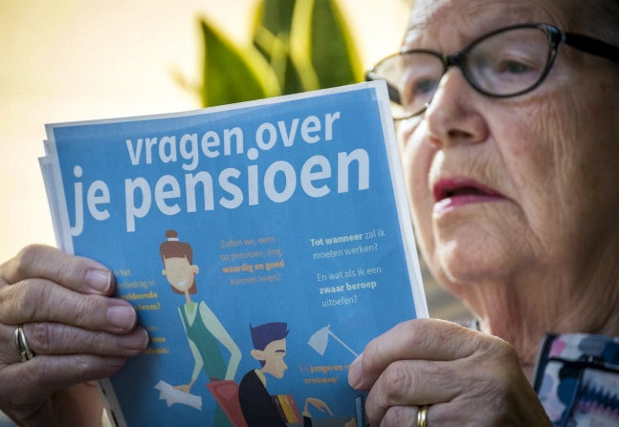


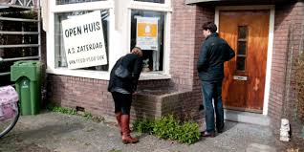
Hoe krijgen wij het vertrouwen van onze deelnemers die dit in hun hoofd hebben?
52

Slide 53



Welke vragen kunnen we samen beantwoorden?
Gerard.Pereboom@lifetri.nl (06) 53 33 34 55

Slide 54
BESCHERMING VAN (RICHT)DEKKINGSGRAAD

Slide 55

For professional investors only
Active is:
Protecting your pension fund’s coverage ratio for equity market shocks
March 31, 2022
Sven Treu, AllianzGI / risklab

Slide 56
Increasing Risk in Equity Markets
Equity markets are at all-time highs
Market corrections to become more frequent and severe
Recent market events resulting from the COVID-19 pandemic have shown a critical need for a well-designed risk management framework across institutional portfolios
Dutch pension plans have a significant exposure to the equities
Without an adequate risk management strategy in place, the coverage ratios of Dutch pension funds can be meaningfully impacted.
Source: Allianz Global Investors, Bloomberg, as at 30.09.2021. Past performance is not a reliable indicator of future results.

Slide 57
Why It Matters Now More Than Ever?
Historically, pension funds observed corrections in the coverage ratios caused by the equity market volatility and had to trigger the recovery plan
However, due to relaxations from the regulator most of the times pension plans were not forced to reduce benefits for the plan participants
This time the environment is different:
    Under the new pension law, the plans that want to move to the new pension setup will need to adopt a so-called „Transition FTK“
    In agreement with social partners they will have to set a target coverage ratio and transition date
      The target coverage ratio needs to be set at 95% at minimum, but could also be set higher
      The target coverage ratio needs to be higher than 90% at all times
      The transition date has to be set between 1/1/2024 and 1/1/2027
    Thus, proper risk management measures should be implemented in order to protect the coverage ratio and be able to successfully complete the transition
Also under the forthcoming new pension law, where pension funds have to determine participants’ risk attitude once every 5 years on the basis of KPIs, having risk management in place has significant advantages because the pension outcome in a worst-case scenario (5% percentile) will increase due to the hedge
Implementing a continuous and consistent risk management strategy now helps to manage the transition properly.

Slide 58
Dynamic Tail Risk Management
Tail Risk Hedging
Tail Risk
Tail risk describes an unexpected and small probability event with a significant impact on the financial markets creating a downward spiral of declines across a broad spectrum of investments (e.g., bankruptcy of Lehman Brothers in 2008 or Corona Crash in 2020).
Tail Risk Hedging
Tail risk hedging aims to protect the portfolio against those severe market shocks. The basic idea is to give up a small portion of the returns in calm markets each year while being protected against those cataclysmic market scenarios.
Probability
Payout profile of a put protection for equities
Diversification
Portfolio return
Premia reduces upside participation
Downside protection
premia
Tail Risk Hedging
Market return
Loss
Source: Allianz Global Investors. Schematic representation for illustrative purposes only.

Slide 59

Why AllianzGI Dynamic Tail Risk-Management (DTRM) Solution
Only liquid instruments
Hedging instruments should be liquid and exchange traded in order to mitigate default risks and liquidity squeezes
No material basis risk
Correlation or proxy hedges should only be used if no liquid hedging alternatives are available
Continuous protection
No tactical protection switch-off or “just in time” hedging
Dynamic hedging
Dynamic and market-dependent hedging approach, to optimize protection cost while maintaining the target protection
Transparent framework
The positions of the portfolio are known at any point in time, which does not introduce additional complexity in VEV computations etc.
Effective Hedging Solution
In addition, we are able to work together with the individual pension fund and its business partners to customize the solution.
Furthermore, we are familiar with all DNB reporting requirements related to DTRM and are able to support you in this.
VEV: Required equity buffers (Vereist Eigen Vermogen)
Source: Allianz Global Investors. This is for illustrative purposes only.

Slide 60
Dynamic Tail Risk Management
Why Dynamic Hedging?
Dynamic
hedging
Most option-based hedging strategies in the market follow a static tail risk reduction approach where options with fixed maturity and moneyness are bought and rolled regularly (according to a backtest).
Shown below are the implied volatility surfaces, which represent the priced-in risk depending on maturity and moneyness, at two different times (left: quiet market, right: beginning of the corona crisis in 2020).
Fixing the expiry and moneyness in the static approaches completely neglects the market information and dynamics on the options market, which leads to significantly higher hedging costs.
S&P 500 implied volatility surface as of 01/31/2020*
S&P 500 implied volatility surface as of 03/23/2020*
71% (20% OTM, 1M)
Is this point always optimal? No!
Short-dated expiries are more expensive
37% (20% OTM, 1M)
21% (20% OTM, 2Y)
33% (20% OTM, 2Y)
56% (ATM, 1M)
16% (ATM, 1M)
* Data source: Bloomberg.

Slide 61
Overview of Asset Allocations
 | SAA Definition
Equity Developed | 24.0%
Equity Emerging Markets | 6.0%
Direct Real Estate | 2.5%
Indirect Real Estate | 7.5%
Global High Yield | 5.0%
Emerging Markets HC | 5.0%
Matching Portfolio | 50.0%
Coverage Ratio | 100.0%
Liability Duration | 16.9
Interest Rate Hedge | 50.0%
FX Hedge | 75.0%
Portfolio VEV | 18.9%
*Hypothetical asset allocation of a pension plan
Source: Triple A/Lestrade.

Slide 62
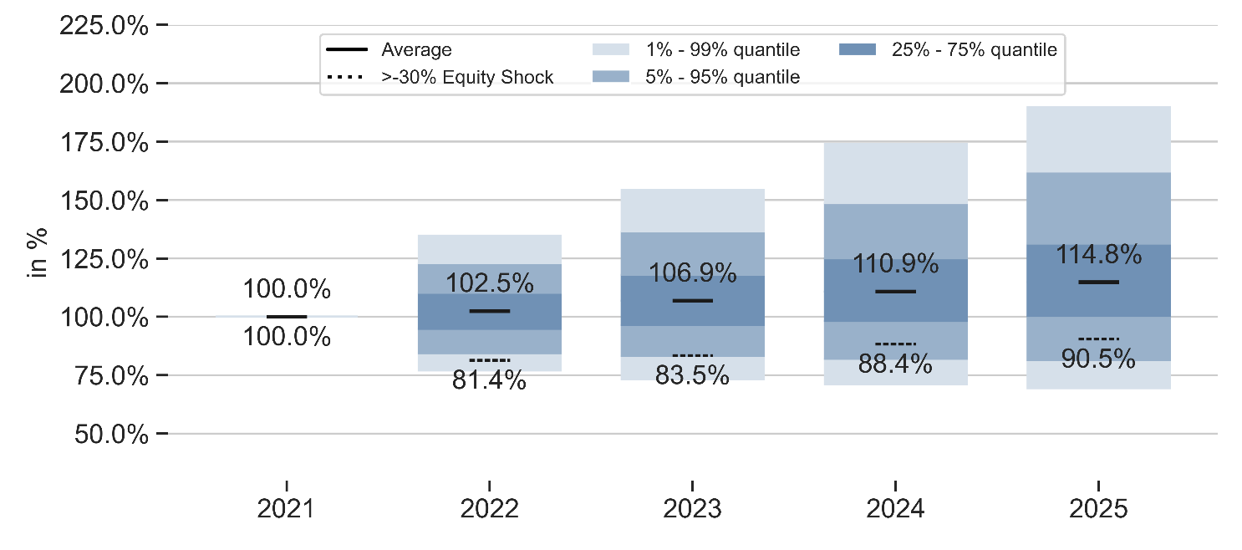
What Does An Equity Drawdown Mean For The Coverage Ratio?
The projection of its coverage ratio on 10,000 risklab Capital Market Scenarios is the following:
Effect of a 30% or higher equity shock at the end of any given year
For example, for a EUR 10bn pension plan with a target coverage ratio of 100% and transition in 2025, this translates into the surplus shortfall of EUR 0.95bn.
Source: risklab, 30.06.2021. Forward-looking simulation based on 10,000 economic scenarios for a time horizon of 5 years. The performance is hypothetical and provided for illustrative purposes only and are not indicated of actual return likely to be achieved. Hypothetical performance results have certain inherent limitations. The results do not reflect the results of investing in actual accounts or the material economic and market factors that could impact an investment manager's decision-making process. Please refer to the disclaimer at the end of the presentation.

Slide 63
How our DTRM can protect your pension fund’s coverage ratio
For Dutch pension funds with an intention to apply for the Transition FTK it is crucial to meet the target coverage ratio on the transition date.
With risklab’s proprietary scenario analysis we will demonstrate what is the possibility for a Dutch pension fund to get into a problematic situation and what DTRM can do to prevent the fund to get into this situation.
Scenario analysis setup:
The Dutch pension fund currently has a coverage ratio of 100% and has set as transition date 31-12-2025, with a target coverage ratio of 100%
The pension fund has a liability cash flow stream that is representative of a typical Dutch pension plan and has a duration of liabilities of 16.9. The liability profile (cash flow & duration) stays constant over time
The pension fund has an asset allocation as shown earlier
The liability matching portfolio is constructed using both government and corporate bonds, as well as a derivative overlay
Forward-looking scenarios from risklab‘s Capital Markets Model* are applied to project the coverage ratio outcomes
  We used a representative simplified DTRM simulation to evaluate the effects of adding DTRM to the portfolio with the protection floor of 80%
  We discount both assets and liabilites and show the economic impact of adding DTRM with the EUR Swap Curve

Slide 64
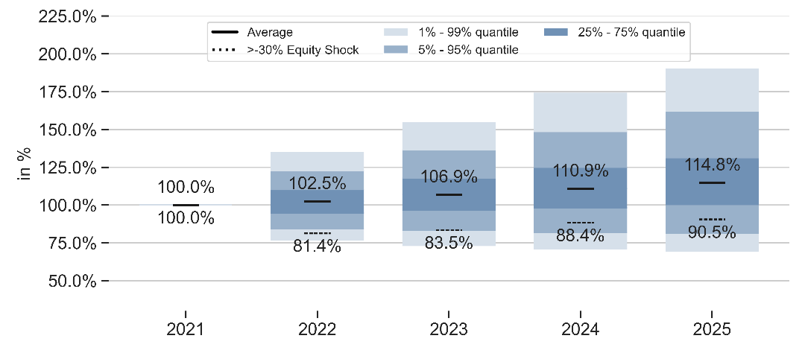
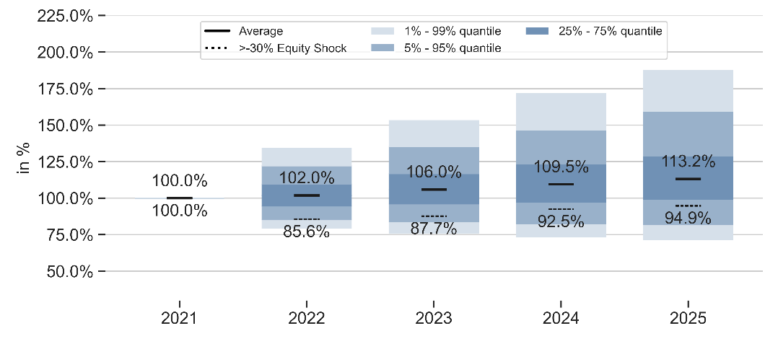
Effect of Including DTRM with 80% Protection Level
DTRM provides a strong downside risk protection
Coverage Ratio – SAA
Coverage Ratio – with DTRM
*Equity Shock is defined as an equity drawdown of 30% or more over the next year.
Source: risklab, 30.06.2021. Forward-looking simulation based on 10,000 economic scenarios for a time horizon of 5 years. The performance is hypothetical and provided for illustrative purposes only and are not indicated of actual return likely to be achieved. Hypothetical performance results have certain inherent limitations. The results do not reflect the results of investing in actual accounts or the material economic and market factors that could impact an investment manager's decision-making process. Please refer to the disclaimer at the end of the presentation.

Slide 65
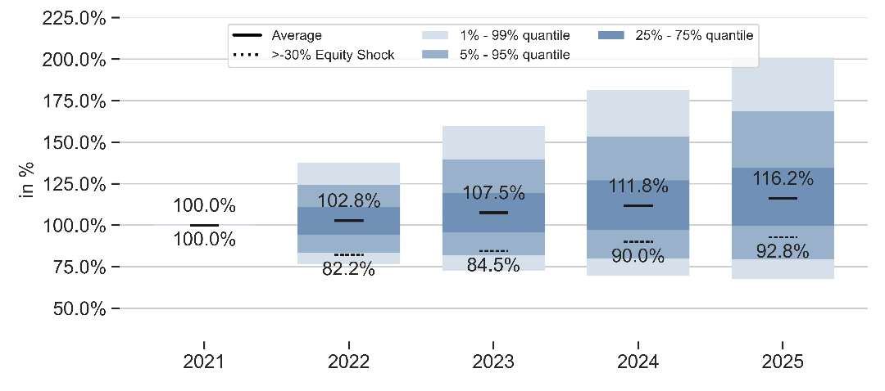
Effect of Including DTRM with PE
Utilization of the Freed-Up VEV
Utilizing the freed up VEV budget to allocate to Private Equity leads to higher portfolio efficiency
Coverage Ratio – SAA
Coverage Ratio – with DTRM and Private Equity
*Equity Shock is defined as an equity drawdown of 30% or more over the next year.
**Private Equity model is a mark-to-market model and does not include the smoothing effects.
Source: risklab, 30.06.2021. Forward-looking simulation based on 10,000 economic scenarios for a time horizon of 5 years. The performance is hypothetical and provided for illustrative purposes only and are not indicated of actual return likely to be achieved. Hypothetical performance results have certain inherent limitations. The results do not reflect the results of investing in actual accounts or the material economic and market factors that could impact an investment manager's decision-making process. Please refer to the disclaimer at the end of the presentation.

Slide 66
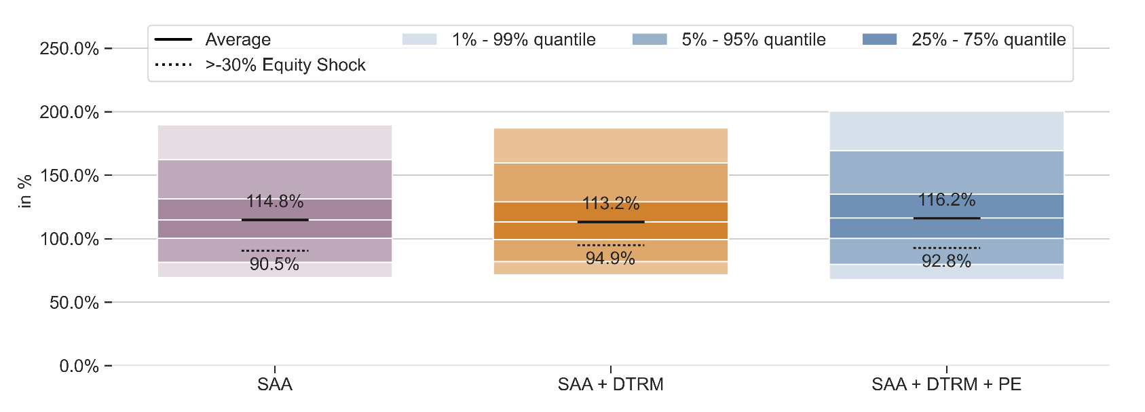
Summary Simulation: Projected Coverage Ratio in 2025
Coverage Ratio Analysis in 2025
5% Quantile | 81.4% |  | 81.9% |  | 79.8%
Median | 114.8% |  | 113.2% |  | 116.2%
95% Quantile | 164.7% |  | 161.7% |  | 171.9%
Surplus shortfall if equity falls more than -30% | -9.5% |  | -5.1% |  | -7.2%
Addition of tail-risk management strategy gives more flexibility to customize the forward-looking outcomes and provides strong protection during equity market stress.
Source: risklab, 30.06.2021. Forward-looking simulation based on 10,000 economic scenarios for a time horizon of 5 years. The performance is hypothetical and provided for illustrative purposes only and are not indicated of actual return likely to be achieved. Hypothetical performance results have certain inherent limitations. The results do not reflect the results of investing in actual accounts or the material economic and market factors that could impact an investment manager's decision-making process. Please refer to the disclaimer at the end of the presentation.

Slide 67
It Seems to be the Right Time to Implement a Risk Management Framework!
Defend your assets
Balance risk and return
Seize Opportunities
DTRM helps to smoothly float your DB scheme into the Transition FTK.
Under new pension law DTRM has significant advantages as the pension result for the worst-case scenario (5% percentile) will increase due to the hedge.
DTRM improves your portfolio efficiency. Depending on your ambitions it can reduce risk and/or improve returns through a more efficient use of your risk budget. This applies today (VEV-terms) as well as under the new pension law.
Successful risk mitigation enables the pursuit of opportunities even when markets are in distress.
No de-risking discussions or actions necessary during future market turmoils.
Risk Management is not just about de-risking.
With an effective risk management solution in place you stay in control of your portfolio at any time.
Our risk management strategies do not intervene in your asset allocation but rather functions at the background, adapting to your asset allocation decisions.
Source: Allianz Global Investors. A performance of the strategy is not guaranteed, and losses remain possible.

Slide 68

Disclaimer
Investing involves risk. The value of an investment and the income from it may fall as well as rise and investors might not get back the full amount invested. Investing in fixed income instruments may expose investors to various risks, including but not limited to creditworthiness, interest rate, liquidity and restricted flexibility risks. Changes to the economic environment and market conditions may affect these risks, resulting in an adverse effect to the value of the investment. During periods of rising nominal interest rates, the values of fixed income instruments (including short positions with respect to fixed income instruments) are generally expected to decline. Conversely, during periods of declining interest rates, the values of these instruments are generally expected to rise. Liquidity risk may possibly delay or prevent account withdrawals or redemptions. The volatility of fund unit/share prices may be increased or even strongly increased. Past performance is not a reliable indicator of future results. If the currency in which the past performance is displayed differs from the currency of the country in which the investor resides, then the investor should be aware that due to the exchange rate fluctuations the performance shown may be higher or lower if converted into the investor’s local currency. This is for information only and not to be construed as a solicitation or an invitation to make an offer, to conclude a contract, or to buy or sell any securities. The products or securities described herein may not be available for sale in all jurisdictions or to certain categories of investors. This is for distribution only as permitted by applicable law and in particular not available to residents and/or nationals of the USA. The investment opportunities described herein do not take into account the specific investment objectives, financial situation, knowledge, experience or specific needs of any particular person and are not guaranteed. The views and opinions expressed herein, which are subject to change without notice, are those of the issuer companies at the time of publication. The data used is derived from various sources, and assumed to be correct and reliable, but it has not been independently verified; its accuracy or completeness is not guaranteed, and no liability is assumed for any direct or consequential losses arising from its use, unless caused by gross negligence or wilful misconduct. The conditions of any underlying offer or contract that may have been, or will be, made or concluded, shall prevail. Information on Investor Rights Summary in English are available here (www.regulatory.allianzgi.com). The duplication, publication, or transmission of the contents, irrespective of the form, is not permitted; except for the case of explicit permission by Allianz Global Investors GmbH.
The statements contained herein may include statements of future expectations and other forward-looking statements that are based on management's current views and assumptions and involve known and unknown risks and uncertainties that could cause actual results, performance or events to differ materially from those expressed or implied in such statements. We assume no obligation to update any forward-looking statement.
Back-testings and hypothetical or simulated performance data have many inherent limitations, only some of which are described as follows:(i) They are designed with the benefit of hindsight, based on historical data, and do not reflect the impact that certain economic and market factors might have had on the decision-making process, if a client’s portfolio had actually been managed. No back-testings, hypothetical or simulated performance can completely account for the impact of financial risk in actual performance.(ii) They do not reflect actual transactions and cannot accurately account for the ability to withstand losses.(iii) The information is based, in part, on hypothetical assumptions made for modelling purposes that may not be realised in the actual management of portfolios. No representation or warranty is made as to the reasonableness of the assumptions made or that all assumptions used in achieving the returns have been stated or fully considered. Assumption changes may have a material impact on the model returns presented. The back-testing of performance differs from actual portfolio performance because the investment strategy may be adjusted at any time, for any reason. Investors should not assume that they will experience a performance similar to the back-testings, hypothetical or simulated performance shown. Material differences between back-testings, hypothetical or simulated performance results and actual results subsequently achieved by any investment strategy are possible.
Unlike actual performance data, simulations are not based on actual transactions; thus, their significance underlies inherent limitations. Simulations are not able to account for the impact of actual portfolio trading, which may be affected by economic and market factors, such as a lack of liquidity.
For professional investors in Europe (ex. Switzerland)
This is a marketing communication issued by Allianz Global Investors GmbH, www.allianzgi.com, an investment company with limited liability, incorporated in Germany, with its registered office at Bockenheimer Landstrasse 42-44, 60323 Frankfurt/M, registered with the local court Frankfurt/M under HRB 9340, authorised by Bundesanstalt für Finanzdienstleistungsaufsicht (www.bafin.de). Allianz Global Investors GmbH has established branches in the United Kingdom, France, Italy, Spain, Luxembourg, Sweden, Belgium and the Netherlands. Contact details and information on the local regulation are available here (www.allianzgi.com/Info)
For professional/qualified investors in Switzerland
This is a marketing communication issued by Allianz Global Investors (Schweiz) AG, a 100% subsidiary of Allianz Global Investors GmbH.
“risklab / “ are trademarks which are registered in the United States of America (USA), the European Union (EU), Hong Kong and various other jurisdictions. Legal owner of the aforementioned trademarks is Allianz Global Investors GmbH, a German capital management company (Kapitalverwaltungsgesellschaft) registered with Bundesanstalt für Finanzdienstleistungsaufsicht (BaFin) under the German Capital Management Act (KAGB) which is also licensed as a provider of financial services in Germany. Registration of this trademark shall give no right to the exclusive use of the word RISK, or of the word LAB, each separately and apart from the mark.
AdMaster 1894064

Slide 70
Bedankt voor uw aandacht
Bezoekadres:
Hoogoorddreef 54
1101 BE Amsterdam Zuidoost
Contact
+31 20 707 3640
info@aaa-riskfinance.nl

